Slide 1
Вебинар «Подготовка документов образовательной организацией на признание ее региональной инновационной площадкой» Татьяна Ивановна Варова, заведующая лабораторией научно-методического сопровождения инновационной и экспериментальной деятельности в образовании КРИПКиПРО

Slide 2
Вопросы
Нормативно-правовое регулирование признания образовательной организацией региональной инновационной площадкой и осуществления ее деятельности
Порядок представления документов на признание образовательной организации региональной инновационной площадкой

Slide 3
Нормативно-правовые документы
Федеральный закон от 29.12.2012 № 273-ФЗ (ред. от 24.04.2020) «Об образовании в Российской Федерации»
Закон Кемеровской области – Кузбасса от 05 июля 2013 года № 86-ОЗ «Об образовании»
Положение о порядке признания организаций, осуществляющих образовательную деятельность, и иных действующих в сфере образования организаций, а также их объединений, находящихся на территории Кемеровской области, региональными инновационными площадками (утверждено Постановлением Коллегии Администрации Кемеровской области от «16» января 2014 г. № 9)
Положение о порядке представления документов на признание образовательной организации региональной инновационной площадкой и осуществления ее деятельности КРИПКиПРО от 03.02.2014 г.
Положение о координационном совете по инновационной и экспериментальной деятельности КРИПКиПРО от 03.02.2014 г.
Положение о научном консультанте направления инновационной деятельности КРИПКиПРО 03.02.2014 г.

Slide 4
Направления инновационной деятельности региональных инновационных площадок
Развитие инженерного мышления и технических способностей обучающихся
Создание эффективных механизмов адаптации и социализации детей, нуждающихся в поддержке государства
Создание социально-педагогических условий для формирования духовно-нравственных ценностей личности ребенка
Разработка и создание организационно-педагогических условий для раннего развития и воспитания детей в процессе реализации ФГОС дошкольного образования
Научно-методическое сопровождение здоровьесберегающей деятельности в условиях реализации ФГОС
Создание единого воспитательного пространства для разностороннего развития личности ребенка
Организация внеурочной деятельности в условиях перехода образовательных организаций на ФГОС
Профильное и профессиональное самоопределение школьников
Новые механизмы управления в системе образования
Повышение качества образования в условиях модернизации российского образования
Организационно-педагогические условия реализации этнокультурного компонента образования
Отработка моделей электронного обучения и обучения с использованием дистанционных образовательных технологий
Разработка и внедрение системы гражданского воспитания школьников
Создание системы непрерывного психолого-педагогического сопровождения талантливых детей и молодежи

Slide 5
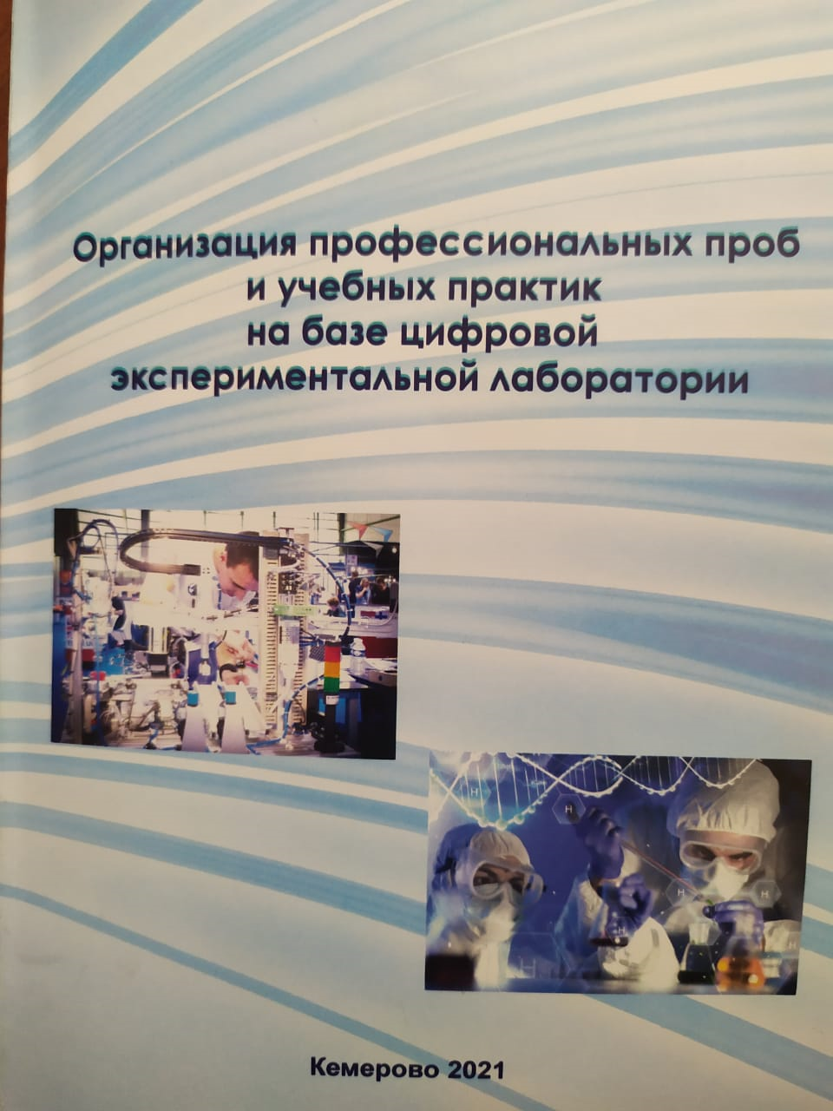
Новые продукты инновационной деятельности
Реализация программ внеурочной деятельности в организациях дополнительного образования / составители: С. А. Матвеева, Г. С. Абибула; под общей редакцией О. В. Петунина. – Кемерово : Издательство КРИПКиПРО, 2020. – 73 с. – ISBN 978-5-7148-0713-8. – Текст : непосредственный
Методологические и организационно-педагогические подходы к развитию личности на основе формирования социально-педагогической безопасности индивида и актуализации адаптационного потенциала обучающихся : монография. – Кн. I. Проблемы актуального и ближайшего развития обучающихся в современном образовательном пространстве / редкол. : Н. П. Абаскалова, Э. М. Казин, Н. Э. Касаткина и др. ; под науч. ред. Э. М. Казина. – Кемерово : Издательство КРИПКиПРО, 2020. – 178 с. – ISBN 978-5-7148-0709-1; ISBN 978-5-7148-0710-7 (кн. I). – Текст : непосредственный.
Методологические и организационно-педагогические подходы к развитию личности на основе формирования социально-педагогической безопасности индивида и актуализации адаптационного потенциала обучающихся : монография. – Кн. II. Психолого-педагогические и медико-социальные аспекты развития обучающихся в онтогенезе / редкол. : Н. П. Абаскалова, Р. И. Айзман, Э. М. Казин и др. ; под науч. ред. Э. М. Казина. – Кемерово : Издательство КРИПКиПРО, 2021. – 433 с. – ISBN 978-5-7148-0709-1; ISBN 978-5-7148-0711-4 (кн. II). – Текст : непосредственный.
Организация профессиональных проб и учебных практик на базе цифровой экспериментальной лаборатории : методические рекомендации / составители: Л. В. Никитина, Е. В. Генер, Л. В. Костенюк; под общей редакцией Н. Э. Касаткиной. – Кемерово : Издательство КРИПКиПРО, 2021. – 70 с. – ISBN 978-5-7148-0737-4. – Текст : непосредственный.
Организация наставнической деятельности в процессе постинтернатного сопровождения выпускников детского дома : методические рекомендации / сост.: Н. А. Серова; под редакцией Л. М. Булдыгиной. – Кемерово : Изд-во КРИПКиПРО, 2020. – 66 с. – Текст: электронный.
Формирование этнической идентичности учащихся в учреждениях дополнительного образования : методические материалы / составитель И. В. Афанасьева. – Кемерово : Издательство КРИПКиПРО, 2021. – 70 с. – ISBN 978-5-7148-0735-0. – Текст : непосредственный.

Slide 6
Сроки предоставления документов
1-й поток: с 11 мая по 20 мая 2021 года
2-й поток: со 2 августа по 10 августа 2021 года
Документы отправляем на эл. почту лаборатории научно-методического сопровождения инновационной и экспериментальной деятельности в образовании КРИПКиПРО
nmcid@yandex.ru
Вопросы по телефону: 8905-902-0295, 8 (3842) 31-15-86

